Slide 1
Design Optimized Libraries
송영진

Slide 2
라이브러리 디자인
라이브러리 디자인할 때의 참고사항
좋은 라이브러리들은 앞으로 나올 체크리스트를 따르는 경향이 있음.
라이브러리 구현하다가 Optimize와 멀어지는 것 같을 때..
Notes:
더러운 라이브러리 사용하다 잘못 걸리면 할 수 있는게 없음.

Slide 3
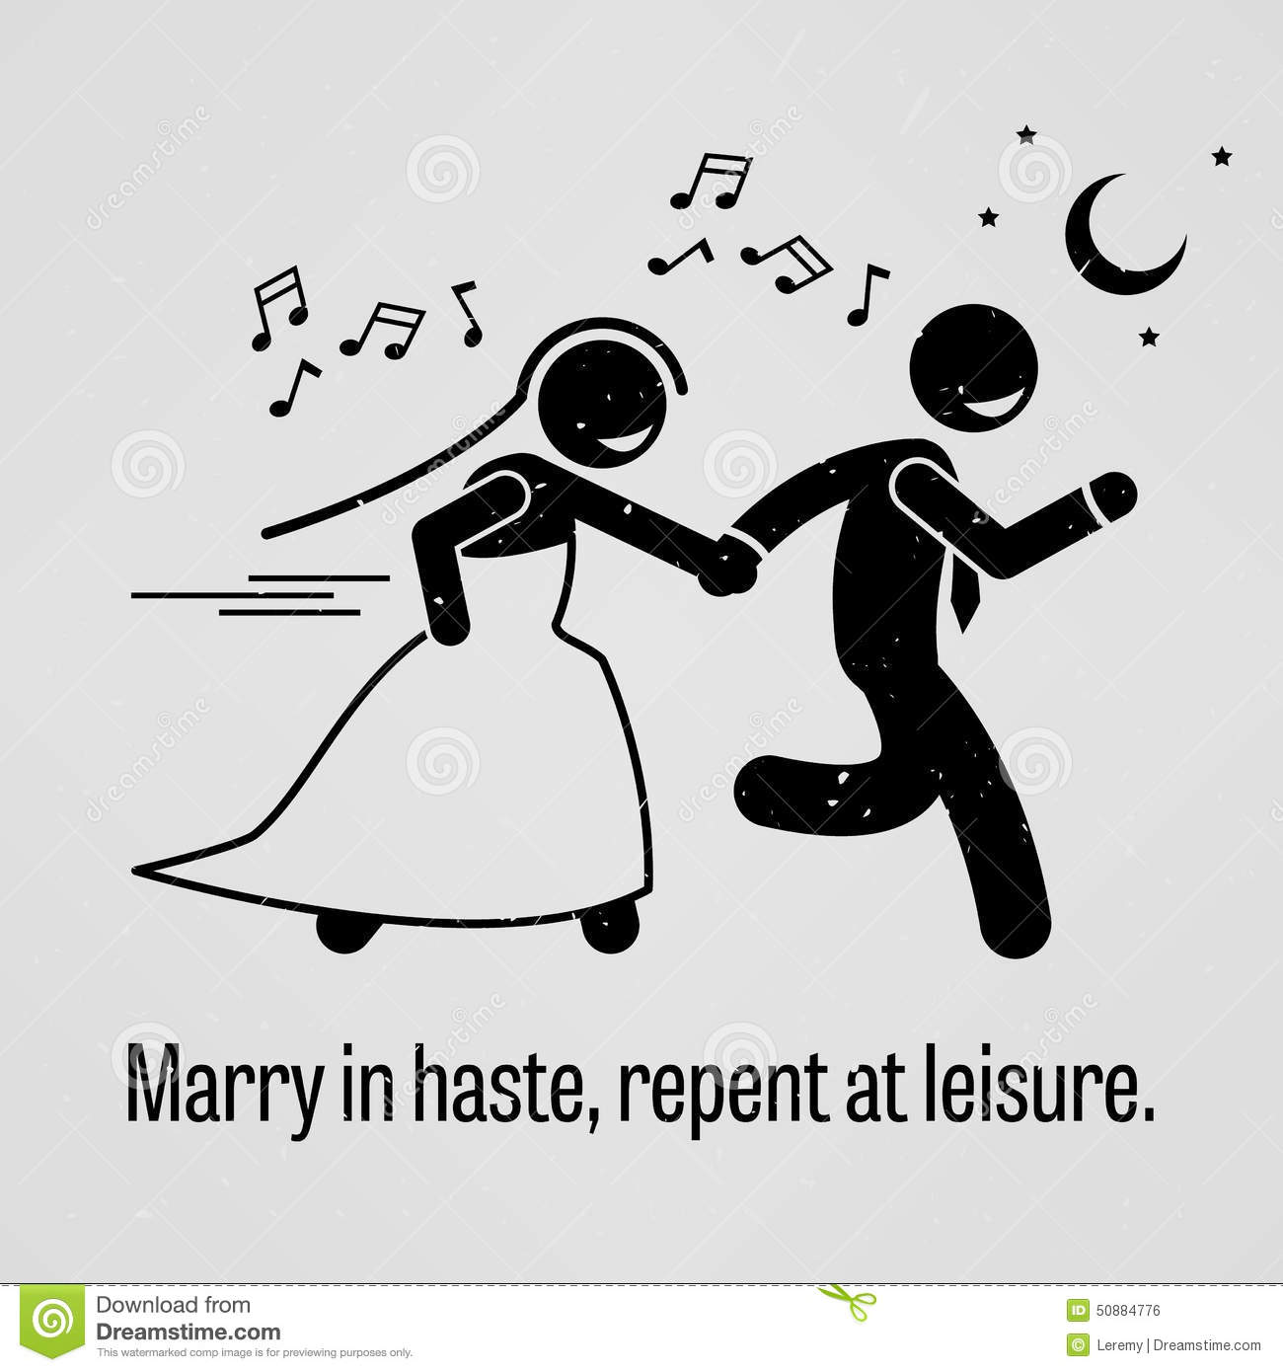
Code in haste, Repent at Leisure
Stability of interface is a core deliverable of a library.
인터페이스 안정성 고려.
급하거나 개별적으로 짜여진 코드를 Merge 할 경우
일관성의 필요를 필연적으로 느끼게 됨.
근데 시간이 없음.
Notes:
영국속담임.
인터페이스 안정성이 라이브러리의 핵심이다.
호출, 반환, 할당, 효율성 등등 일관적이지 않다.
일반적으로 코딩했을 때 일관성을 바로 떠올리게된다.
개발자는 모든 함수를 고치는데 시간이 부족함.

Slide 4
Code in haste, Repent at Leisure
Designing an optimized library is like designing other C++ code, only the stakes are higher
라이브러리를 정의하자면 광범위하게 사용하기 위한 것
결함, 성능, 실행은 모든 사용자가 공유
비중 없는 부분에서 사용할 수 있는 임시 코딩이 문제가 된다.
중요 부분 코딩
Old-school development methods
Including upfront specification and design
Documentation
Module tests
Notes:
저런 방법들이 라이브러리 같은 중요 코딩할 때 쓴다고함.

Slide 5
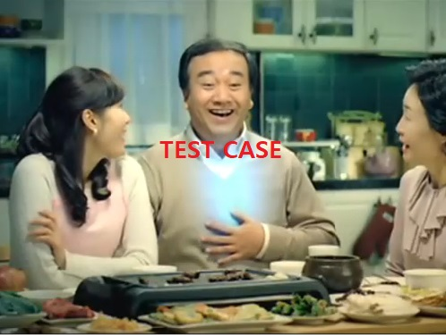
Code in haste, Repent at Leisure
Test Cases Are Critical
중요한 이유
디자인의 정확성 확인
설계 중 종속성 및 결합
시행착오를 도와준다
타이밍 테스트
Notes:
테스트케이스 성애자?
최적화 과정에서 변경된 내용이 정확성에 영향을 줄 가능성을 줄이는데 도움이 된다.
잘 짯으면 분리해서 테스트 가능. 테스트 전에 많은 객체를 인스턴스화 해야하는 경우 너무 많은 결합이 있단 신호.
시행착오(삽질?) 없으면 경험이 많아도 중요 인터페이스를 생략하기 쉽다. 수정할 만할 때 수정할 수 있게 도와준다.
타이밍 테스트를 잘 쓸 수 있게 만듦. 실제 성능이 향상되는지 확인 가능. 다른 테스트 케이스에 추가해서 성능저하 없이 가능.

Slide 6
Parsimony Is a Virtue in Library Design
Parsimony Is a Virtue in Library Design
KISS ( Keep it simple, stupid )
Parsimony
정해진 작업에 필요한 최소한의 라이브러리를 포함시키자
Storage 리턴보단 메모리버퍼( copy-free design )
SOLID 디자인의 단일 책임 원칙, 인터페이스 분리 원칙등을 적용
Notes:
KISS 간단하고 알기 쉽게하자.
파일 이름 인수로 명명 된 파일을 여는 것보다 데이터를 읽는 유효한 std :: istream 참조 인수를 허용하는 것이 더 간결하다. Os 종속 파일이름이랑 IO에러처리는 데이터 처리는 라이브러리의 핵심이 아님.
라이브러리는 out-of-memory 익셉션을 처리하지 않는다.
parsimony 라이브러리는 간단합니다.
무료 함수 나 간단한 클래스가 포함되어 있습니다.
한 번에 하나씩 배우고 이해할 수 있습니다.
이것은 대부분의 프로그래머가 C ++ 표준 라이브러리를 배우는 방법입니다. 그럼에도 불구하고 parsimony 한 라이브러리입니다.

Slide 7
Make Memory Allocation Decisions Outside the Library
Parsimony Rule
비싸니까 가능하면 밖에서 할당하자
호출자는 chapter 6 reuseing을 써먹을 수 있다
필요하다면 파생클래스에서 세팅하자
기본 클래스는 포인터만 유지하도록
Notes:
메모리할당은 라이브러리 밖에서.
1. 라이브러리 함수에 의해 할당 된 버퍼를 반환하는 것이 아니라 라이브러리 함수에 인수로 주어진 버퍼를 채우도록 하자.
2. 할당 결정을 라이브러리 함수 밖으로 밀어 내면 호출자는 6 장에서 설명한 최적화를 구현하여 각 호출에 대해 새 저장소를 할당하는 대신 가능하면 메모리를 재사용 할 수 있다.
3. 이방법은 다른 방법으로 메모리를 할당하는 새로운 클래스가 파생 될 수 있습니다.
4. 함수가 사용중일 때 라이르버리를 수정하려고하면 변화를 일으킨다??? 이방법은 다른 방법으로 메모리를 할당하는 새로운 클래스가 파생 될 수 있습니다.

Slide 8
When in Doubt, Code Libraries for Speed
Premature optimization is the root of all evil
라이브러리 디자인에서는 다르다
성능 문제가 언제 나올지 예측할 수 없음
Function signature 나 동작이 변경사항일경우 불가능 할 수 있음
단일 기업내에서도 수 많은 프로그램에서 라이브러리를 호출 함
오픈소스 프로젝트에서는 모든 사용자 케어가 불가능
Notes:
조기 최적화는 모든 악의 뿌리입니다.
모든 변경사항이 주요 변경사항
고로 디자인 단계에서 해결해야함.

Slide 9
Beware of 'God Functions'
링커가 많은 라이브러리 함수를 실행파일에 추가하도록 함
실행파일 크기 증가
임베디드에서 취약함
기존 라이브러리들에는 비용이 많이 드는 갓 펑션이 있다
좋은 라이브러리는 해당 이슈를 의도적으로 없애준다
Printf 와 puts
Printf 가 C 런타임 라이브러리 폭탄을 줬어.
Notes:
갓 펑션
2. 대신 프레임워크로 설계된 라이브러리에서는 필연적이다.

Slide 10
Functions Are Easier to Optimize than Frameworks
Optimizer 는 함수형 라이브러리가 변경하기 더 쉽다.
함수형 라이브러리
개별적으로 테스트 및 수정 가능.
기능에 딱딱 맞는 라이브러리만 링크가 된다.
프레임워크
호출 시 모든 기능이 가동되어 분리가 어렵다.
관심사의분리나 단일 책임의 원칙을 어렵게 한다.
갓 펑션이 포함될 수 있다.
Notes:
함수는 프레임 워크보다 쉽게 최적화 할 수 있습니다.
근데 상식적으로 기본적인 내용임..
동일한 이유로 변경되는 것들은 함께 모으고, 서로 다른 이유로 변경되는 것들은 분리시킨다.
하나의 서브시스템, 모듈, 클래스, 또는 심지어 함수에 대해서도 한 가지 이상의 변경 이유가 있어서는 안 된다는 것을 의미
여러 가지를 동시에 신경 쓰면 복잡하니깐, 각각을 따로 분리해서 생각하자는 이야기입
잘 설계된 기능은 실행 환경에 대해 거의 가정하지 않습니다.
대조적으로 프레임 워크는 개발자가 수행하고자하는 크고 일반적인 모델을 기반으로합니다.모델과 개발자의 실제 요구가 일치하지 않을 때마다 비 효율성 결과가 발생합니다.

Slide 11
Flatten Inheritance Hierarchies
깊은 상속 계층구조는 멀리하자.
멤버 함수가 호출 될 때 예측 못한 동작이 있을 수 있음
부모 레이어가 많으면 생성자 소멸자 작업이 긴 체인을 따라감
성능이 중요한 작업에 비싼 호출의 도입 가능성.
Notes:
상속 계층 구조 단순화
대부분 3 layer 이상 파생이 필요 없다.
공통 기능을 가진 기본 클래스
다형성 구현을 위한 하나 이상의 파생어
정말로 복잡한 경우를 위한 다중 상속의 믹싱 레이어
위에3개보다 깊은 구조는 추상화가 명확하게 고려되지않아 성능저하로 이어지는 복잡성을 유발한다.

Slide 12
Flatten Calling Chains
추상화 과정에서 생기는 긴 체인.
중첩될 때 나타남
호출 및 리턴으로 오버헤드가 생김

Slide 13
Flatten Layered Designs
단일 추상화가 계층화 되어 구현
아규먼트에서 os-specifc 코드로, 문자열에서 숫자코드로, 오류 처리를 삽입 등
밀접한 관련 라이브러리 코드가 존재할 경우
오류 반환 함수 호출과 throw 호출 함수간에
PIMPL 이디엄을 구현
DLL 또는 플러그인 호출
Notes:
계층화 된 디자인 간략화.

Slide 14
Flatten Layered Designs
계층 전환은 모든 호출의 성능을 저하시킴
2개 이상의 레이어를 하나로 압축 할 수 있는 지 확인
코드 검토
하나의 프로젝트에서 façade pattern이 많을 때 과잉 설계
주어진 레이어가 두 번 이상 나타나는 경우 너무 계층화됨
PIMPL의 중첩된 인스턴스
레이어 제거는 디자인 타임에만 수행이 가능하다
Notes:
계층화 된 디자인 간략화.
퍼사드
PIMPL의 중첩 된 인스턴스는 재 컴파일 방지를 제공한다는 PIMPL의 원래 목적에 대해 정당화하기가 어렵습니다. 대부분의 서브 시스템은 중첩 된 PIMPL을 요구하기에 충분히 크지 않습니다.
경험에 의하면 관리자가 머리에 총이없는 한 라이브러리를 수정 한 두 개의 스프린트를 지출하라는 귀하의 요청을 환영하지 않습니다.

Slide 15
Avoid Dynamic Lookup
메타 데이터 조회
별로 없을 때는 쉽게 정의 가능
조회 테이블
메타 데이터가 많아지면 디자인을 한다
Json Xml 사용하지 말자
O(n) 성능
Lookup Table
O(log2N) 성능
Struct
O(1)
Notes:
동적 조회를 피해라
프로파일이 json 또는 xml로 작성되면 json 또는 xml 파일에서 항목을 동적으로 찾는 라이브러리가 있기 때문에 유혹이 커집니다.
objective-c와 같은 일부 프로그래밍 언어에는 이러한 방식으로 작동하는 시스템 라이브러리가 제공됩니다.

Slide 16
Avoid Dynamic Lookup
메타 데이터 대부분은 처리 중에 반복적으로 읽혀져야 한다
룩업 테이블
일관성 체크리스트
같이 나와야 하는 cmd-line 인수 집합이 실제로 나타나나
테이블에 변환에 필요한 모든 메타 데이터가 포함 되어있나
구조체 기반 저장소
자체 문서화 – 모든 메타 데이터 항목이 즉시 표시된다
다른 여러 테이블 조회보다 훨씬 빠르다
Notes:
동적 조회를 피해라

